Slide 1
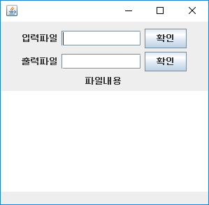
Chapter 1
실습문제
커맨드 라인으로부터 파일 이름들을 입력 받아 System.out 으로 출력하는 클래스를 작성하시오. 화면에
출력 시 파일 이름과 함께 내용을 출력하고 각 파일의 출력 내용 사이에 적당한 기호로 구분하시오.
파일이름은 편의상 file1.txt, file2.txt, ,,,로 하시오.
2. 커맨드 라인으로부터 2개의 파일 이름을 입력 받아 첫 번째 파일의 내용을 두 번째 파일로 복사하는
클래스를 작성하시오. 단, 복사하는 메소드는 예제 1.8의 ‘copy’ 메소드를 호출하여 이용하시오.
3. GUI 기반으로 그림과 같이 파일을 복사하고, 파일 내용을 TextArea에 출력하는 클래스를 작성하시오.

